Slide 1
ŠKOLNÍ ROK 2020-2021

Slide 2
Září 2020
Začátek nového školního roku začalo ve družině utváření nového kolektivu prostřednictvím seznamovacích her. Opakují se zásady slušného chování, bezpečného pohybu v prostorách družiny, školy, hřiště, jídelny, zahrady, při přechodu ze školy. Hovořilo se o zážitcích z prázdnin. Vznikala nová dílka (kolektivně podzimní sklizně, jednotlivě včely, bezinky, balonky).

Slide 11
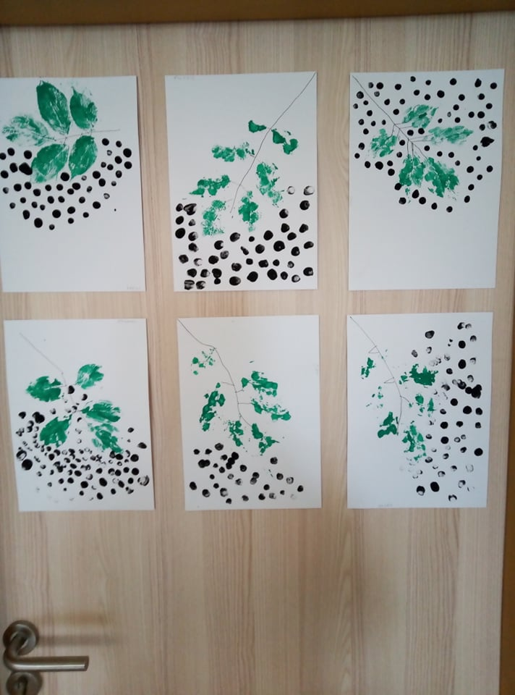

Slide 12
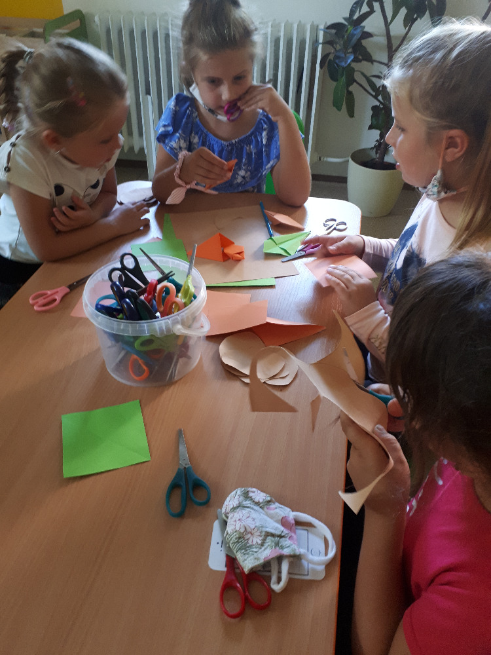

Slide 13
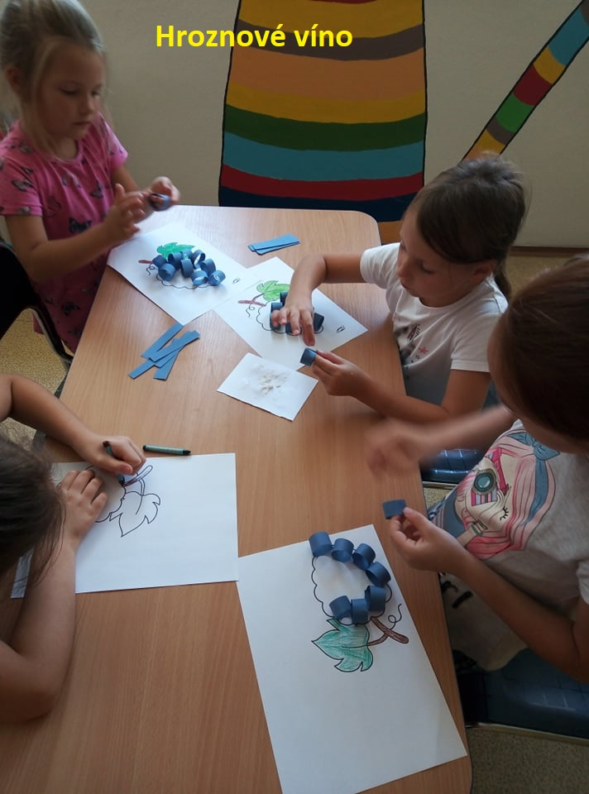

Slide 16
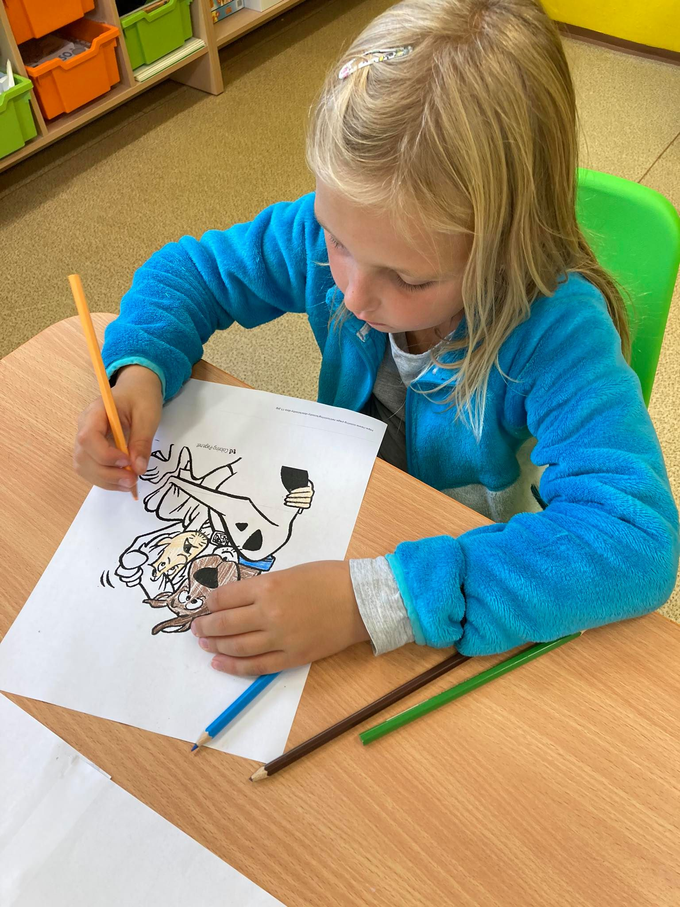

Slide 18
Říjen 2020
Podzimní hry využila družina k hrám a sportovním aktivitám na školním hřišti. Tvořily se dekorace z listů, šišek, kaštanů a žaludů. Hovořilo se o pranostikách, příslovích, zpívaly se písně o stromech, soutěžilo se v hádankách. Největší pozornost byla věnována dni stromů. Konec měsíce patřil nespoutaným drakům.

Slide 26
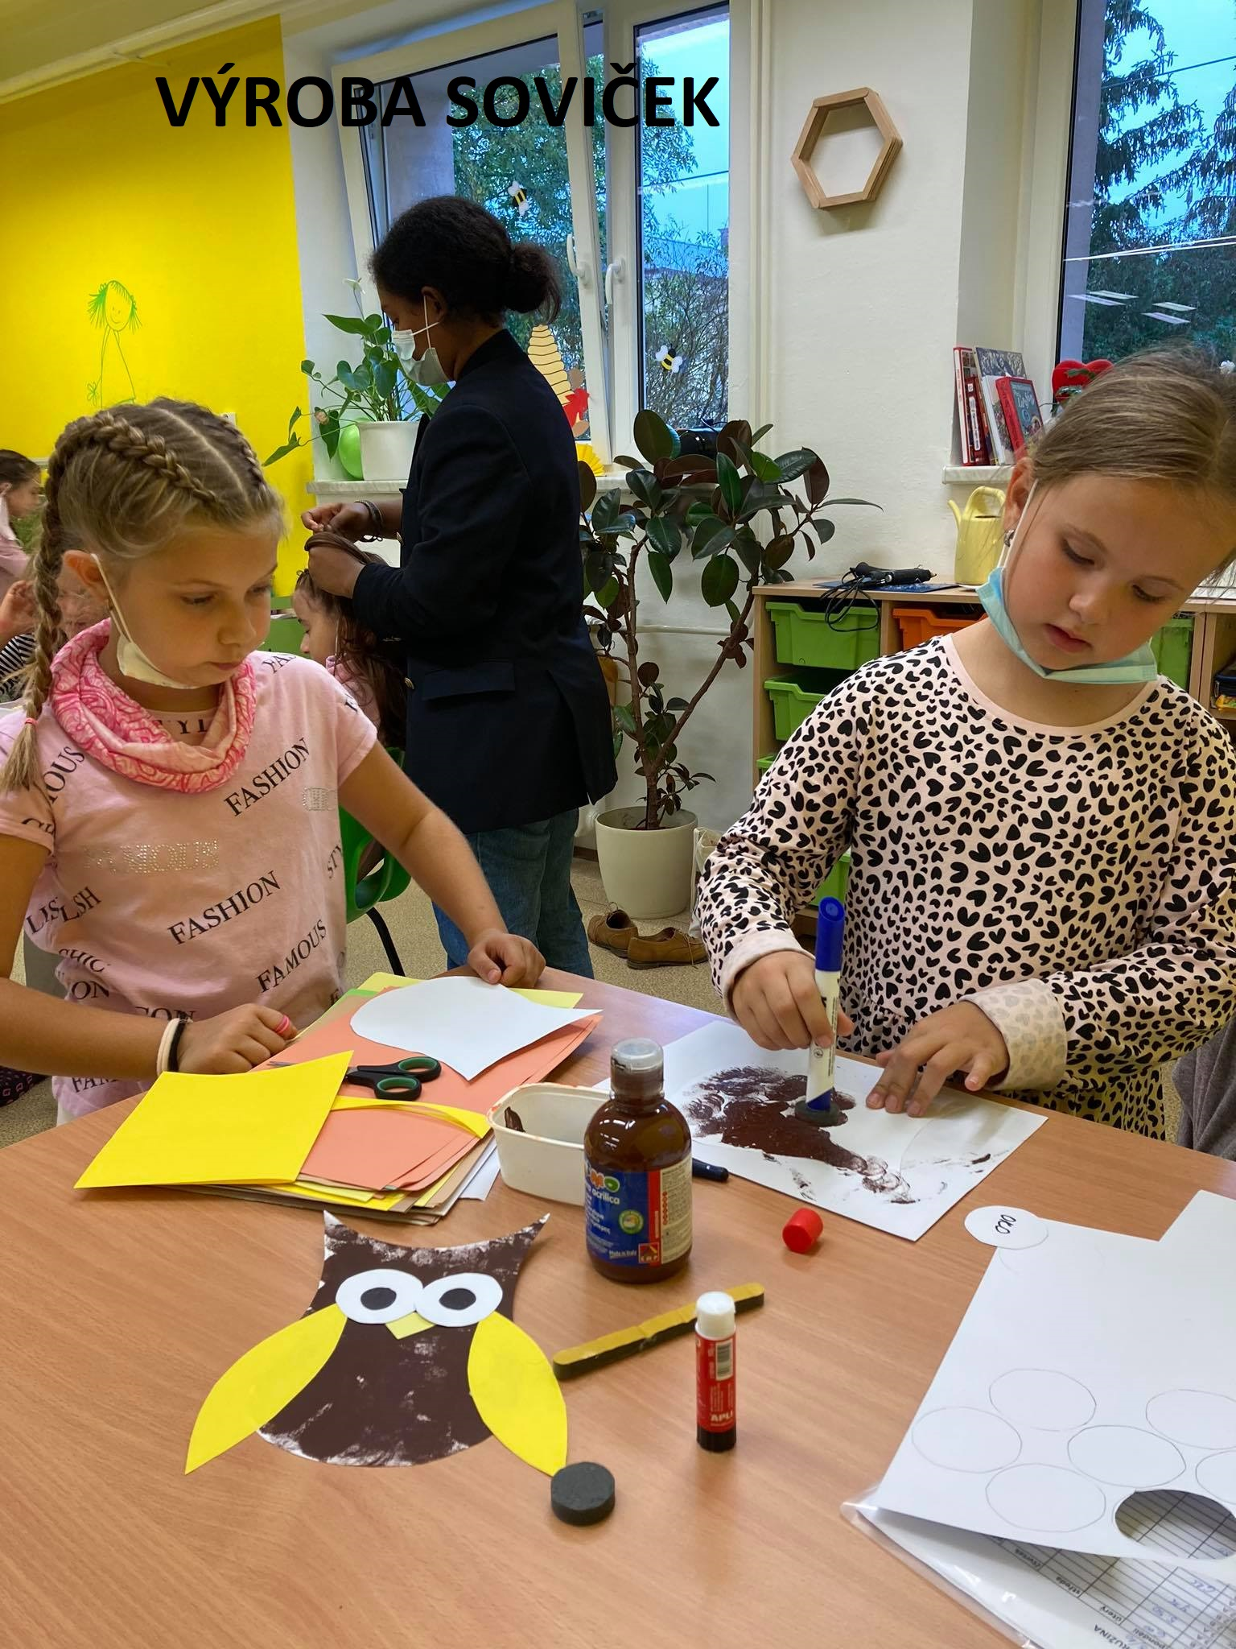

Slide 39
Listopad 2020
Školní družina se přesunula na 2 a půl týdne do online prostoru. S čarodějnicí Lenorou se podnikaly výpravy za drakem (malování "emočního draka") do Kocourkova. Povídalo se o různých tématech-pranostiky, brambory, sv. Martin, výlov rybníků. Hrály se různé slovní hry, hledání předmětů, písmenkové hádanky a paměťové hry. Malovaly se hádanky, zajíci, krmelce, houby a strašidelná zvířátka.

Slide 55
Prosinec 2020
Ve družině se začínalo svatým Ondřejem, prosincovými pranostikami a svatou Barborou. Adventní přípravy byly v plném proudu-vyráběli se adventní věnce, svícny, andílci, zvonečky a ozdoby na stromeček. Hovořilo se o původu čertů, výskytu v lidové slovesnosti, v pohádkách a ve filmu. Papírové dekorace a básničky zaváněly čertovinou. Do družiny přišly pekelné listiny od samotného Lucifera. Vánoční besídka s koledami, zvyky a dárečky zakončila další kalendářní rok.

Slide 81
Leden 2021
Družina začala leden tříkrálovou legendou. Zimní radovánky vstoupily do všech aktivit všedních dní (sněhové stavby, hry na sněhu). Hřiště se stalo dějištěm zimních olympijských her s legračními disciplínami v rámci jednotlivých odděleních. Vyráběli se sněhuláci, lyžaři, tučňáci, eskymáci, brusle a zimní oblečení (svetry, čepice, rukavice).

Slide 107
Únor 2021
Sněhová nadílka potěšila celou školní družinu a pokračovalo se v zimních radovánkách. Vyrábělo se cirkusové šapitó, šašci různých tvarů a barev, akrobati a cirkusová zvířata. V rámci oddělení se nacvičovalo cirkusové představení. Před dnem sv. Valentýna žáci vyrobili skládaná srdíčka a seznámili se s historií tohoto svátku u nás i ve světě.

Slide 120
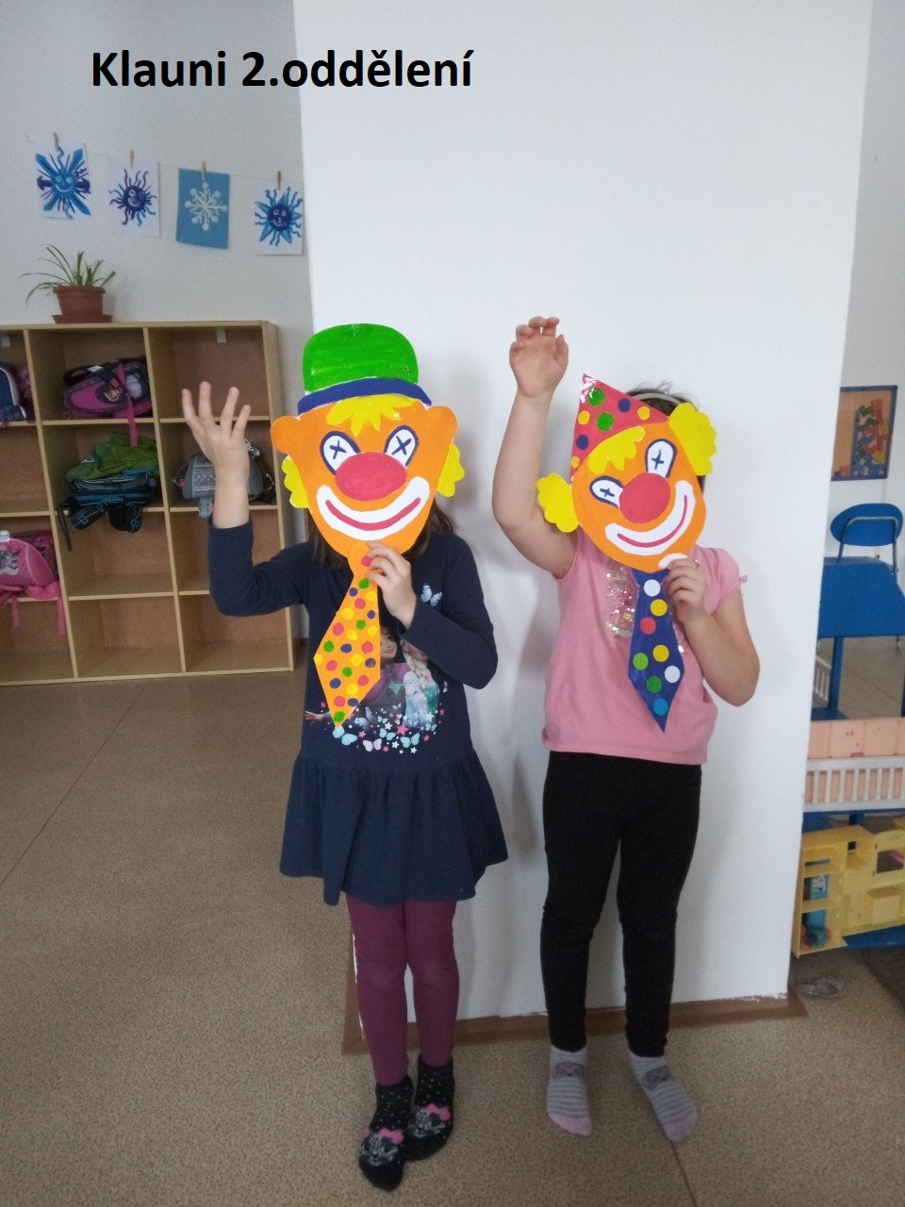

Slide 126
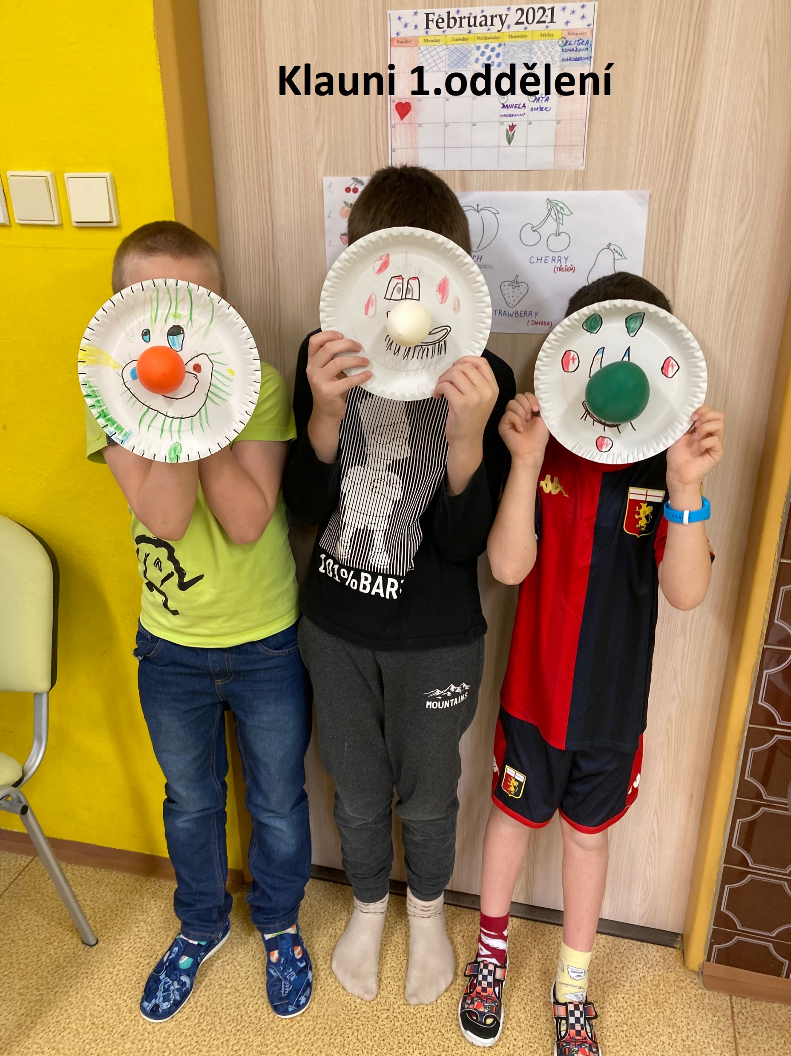

Slide 127
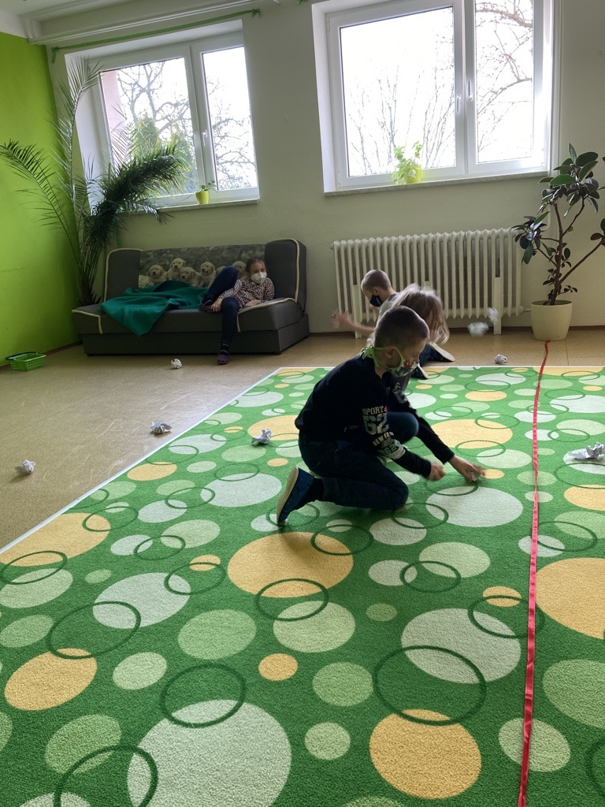

Slide 130
Březen 2021
Školní družina se opět přesunula do online prostoru. Povídalo se o březnových pranostikách a příslovích. Hrály se různé hry – jméno, město..., šibenice, prší, hledání věcí podle barvy nebo písmene. Malovalo se se zavřenýma očima, podle zadání, dokreslovaly se písmena a číslice.

Slide 131
Duben 2021
Po Velikonocích zůstala družina ještě týden v online režimu. Povídalo se o jaru, dubnových pranostikách a příslovích. Hráli se různé hry: Kimova hra, Bingo, hledač pokladů a jiné. Vyrábělo se a tvořilo. Další týdny se v družině zkoumalo lidské tělo. Povídání se točilo kolem jednotlivých orgánů. Jak pracuje srdce, plíce, mozek, svaly. Nacvičovalo se ošetření drobných poranění. Připomněl se den Země a nezbytnost chránit životní prostředí. Konec měsíce patřil čarodějům a čarodějnicím.

Slide 132
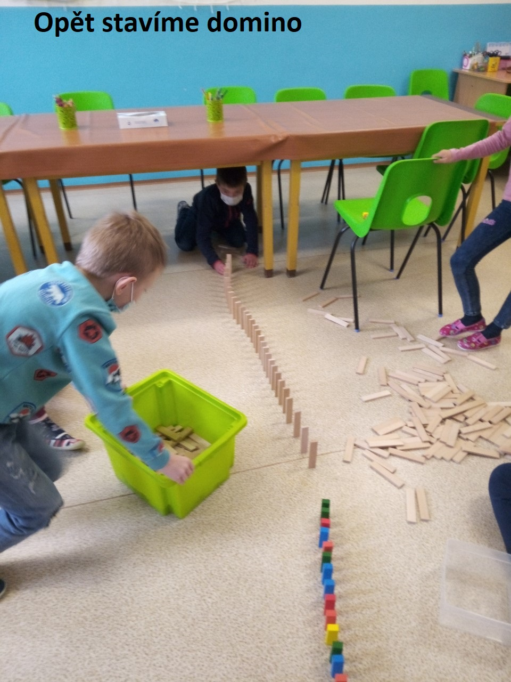

Slide 134
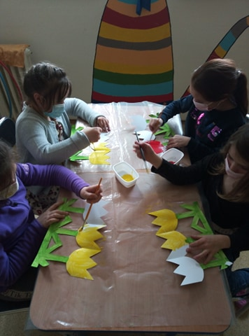

Slide 135
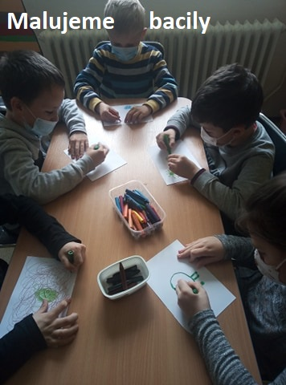

Slide 136
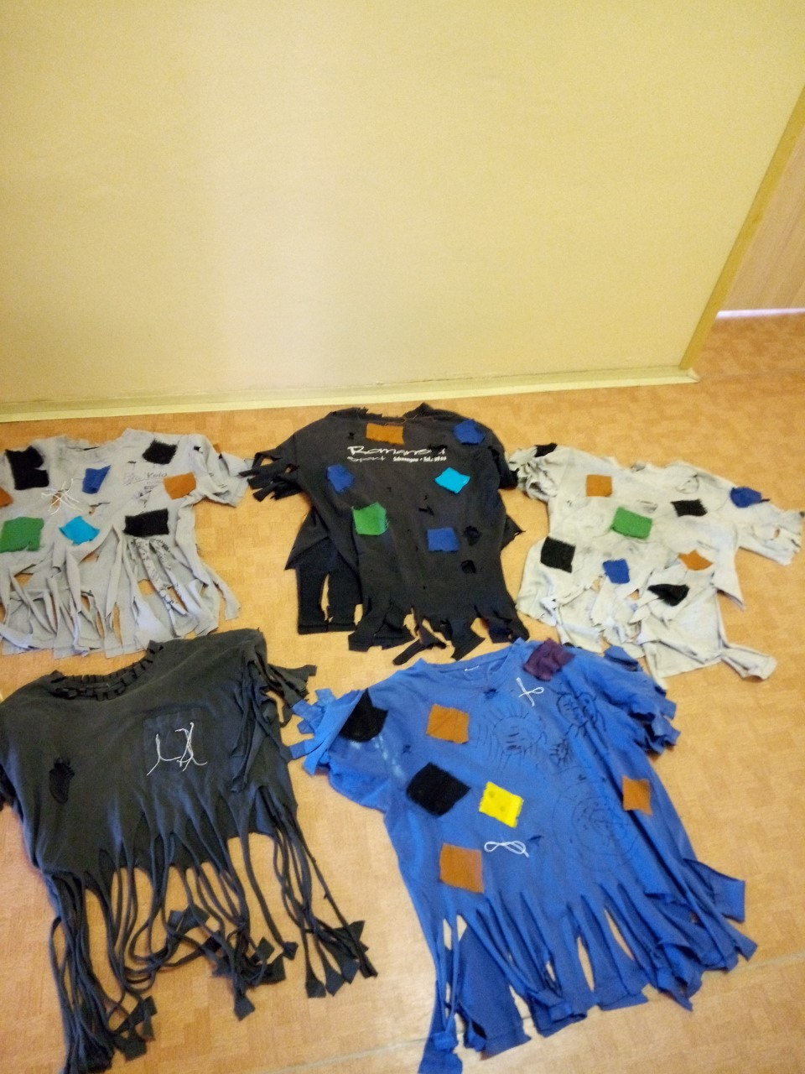

Slide 137
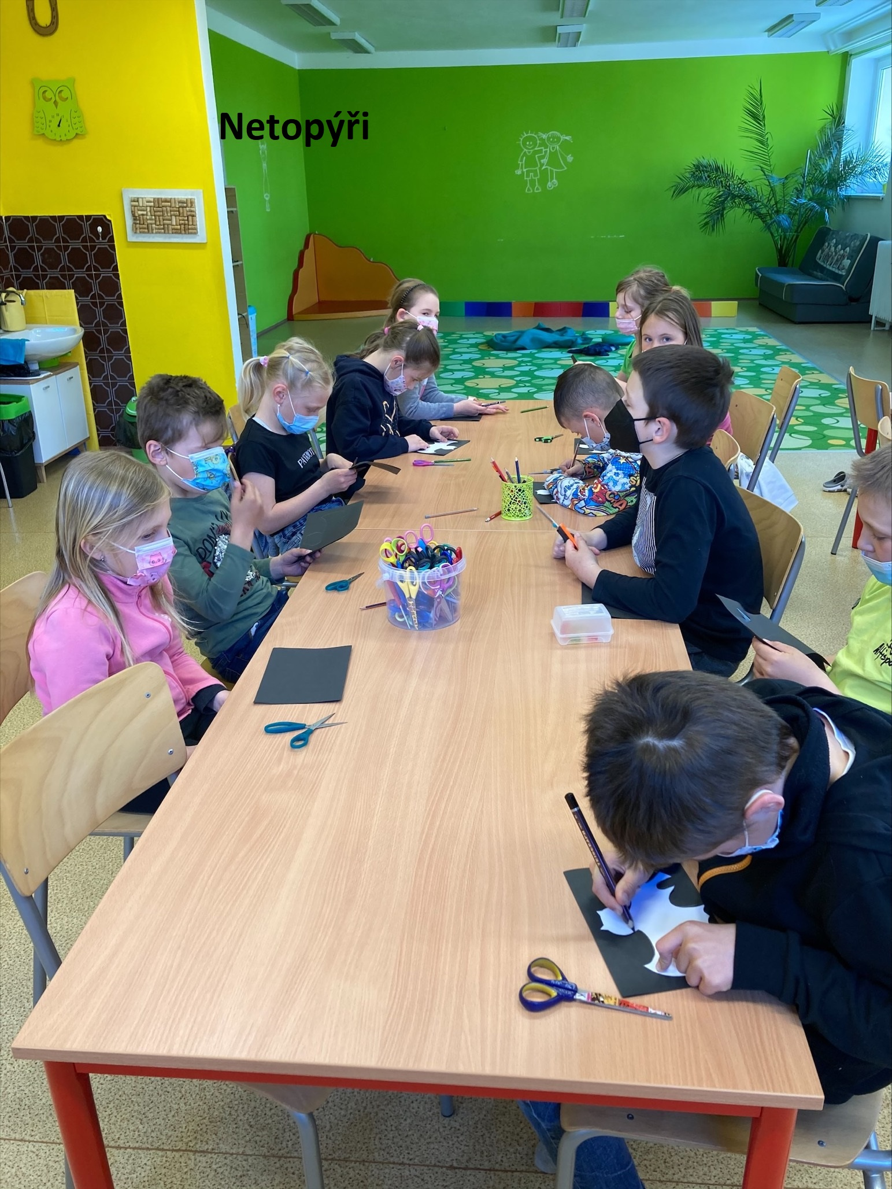

Slide 138
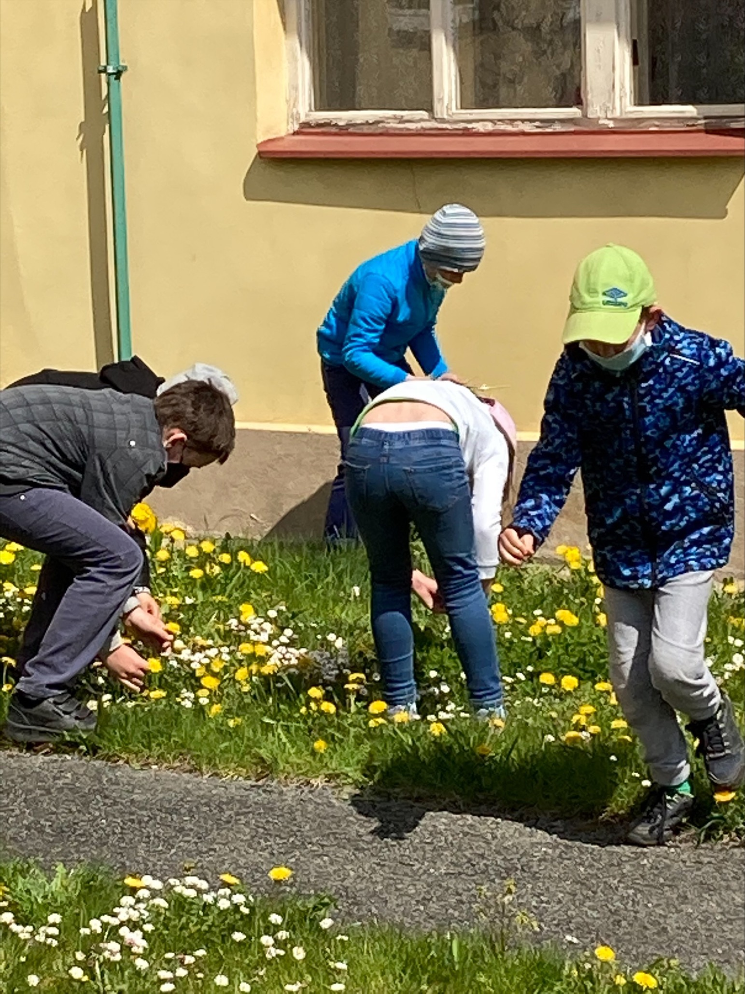

Slide 139
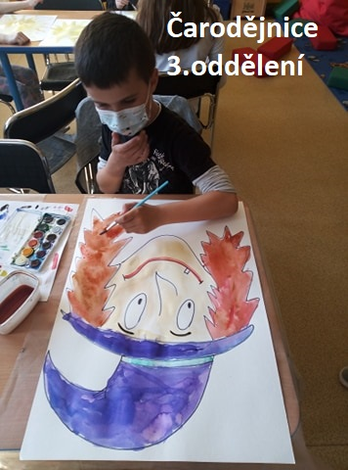

Slide 140
Květen 2021
Řadu činností měsíce května provázelo bloudění vesmírem, hledání zajímavostí a faktů o Mléčné dráze. Následně přistáli ufoni na naší planetě. Maminkám k svátku se vyráběly různé dárečky - origami kytičky, srdíčka a přání. Povídalo se o tom, jak je důležité umět naslouchat druhému a naslouchat nejen ušima, ale i očima a srdcem.

Slide 141
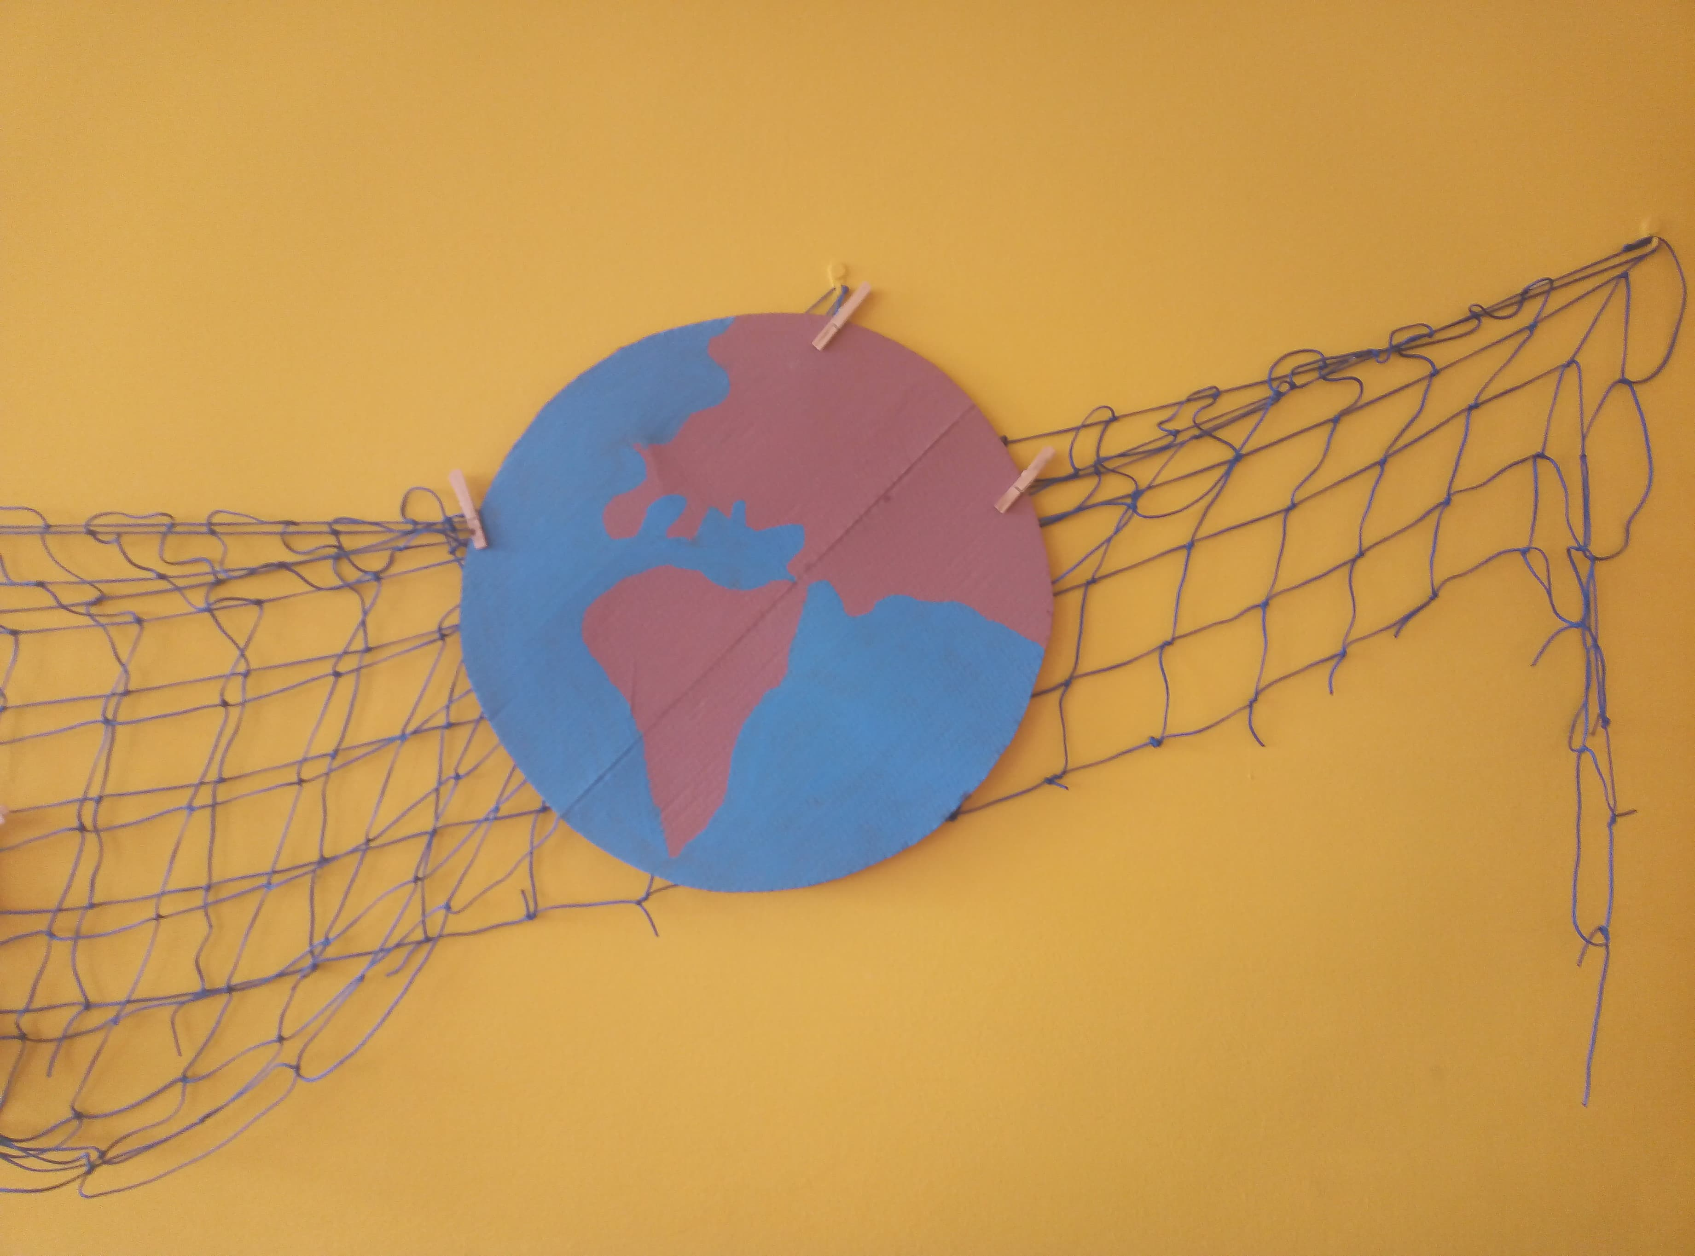

Slide 151
Červen 2021
První červnový den patřil ve školní družině všem dětem. Hrály se různé soutěže, kreslilo se křídou, sladce se odměňovalo. Celý červen provázeli indiáni. Vyráběly se indiánské čelenky a korále, totemy a týpí. Poslouchali se indiánské písně a přepisovaly se jména do indiánské abecedy. Na konci měsíce se vyráběly prázdninové deníky na zážitky.

Slide 152
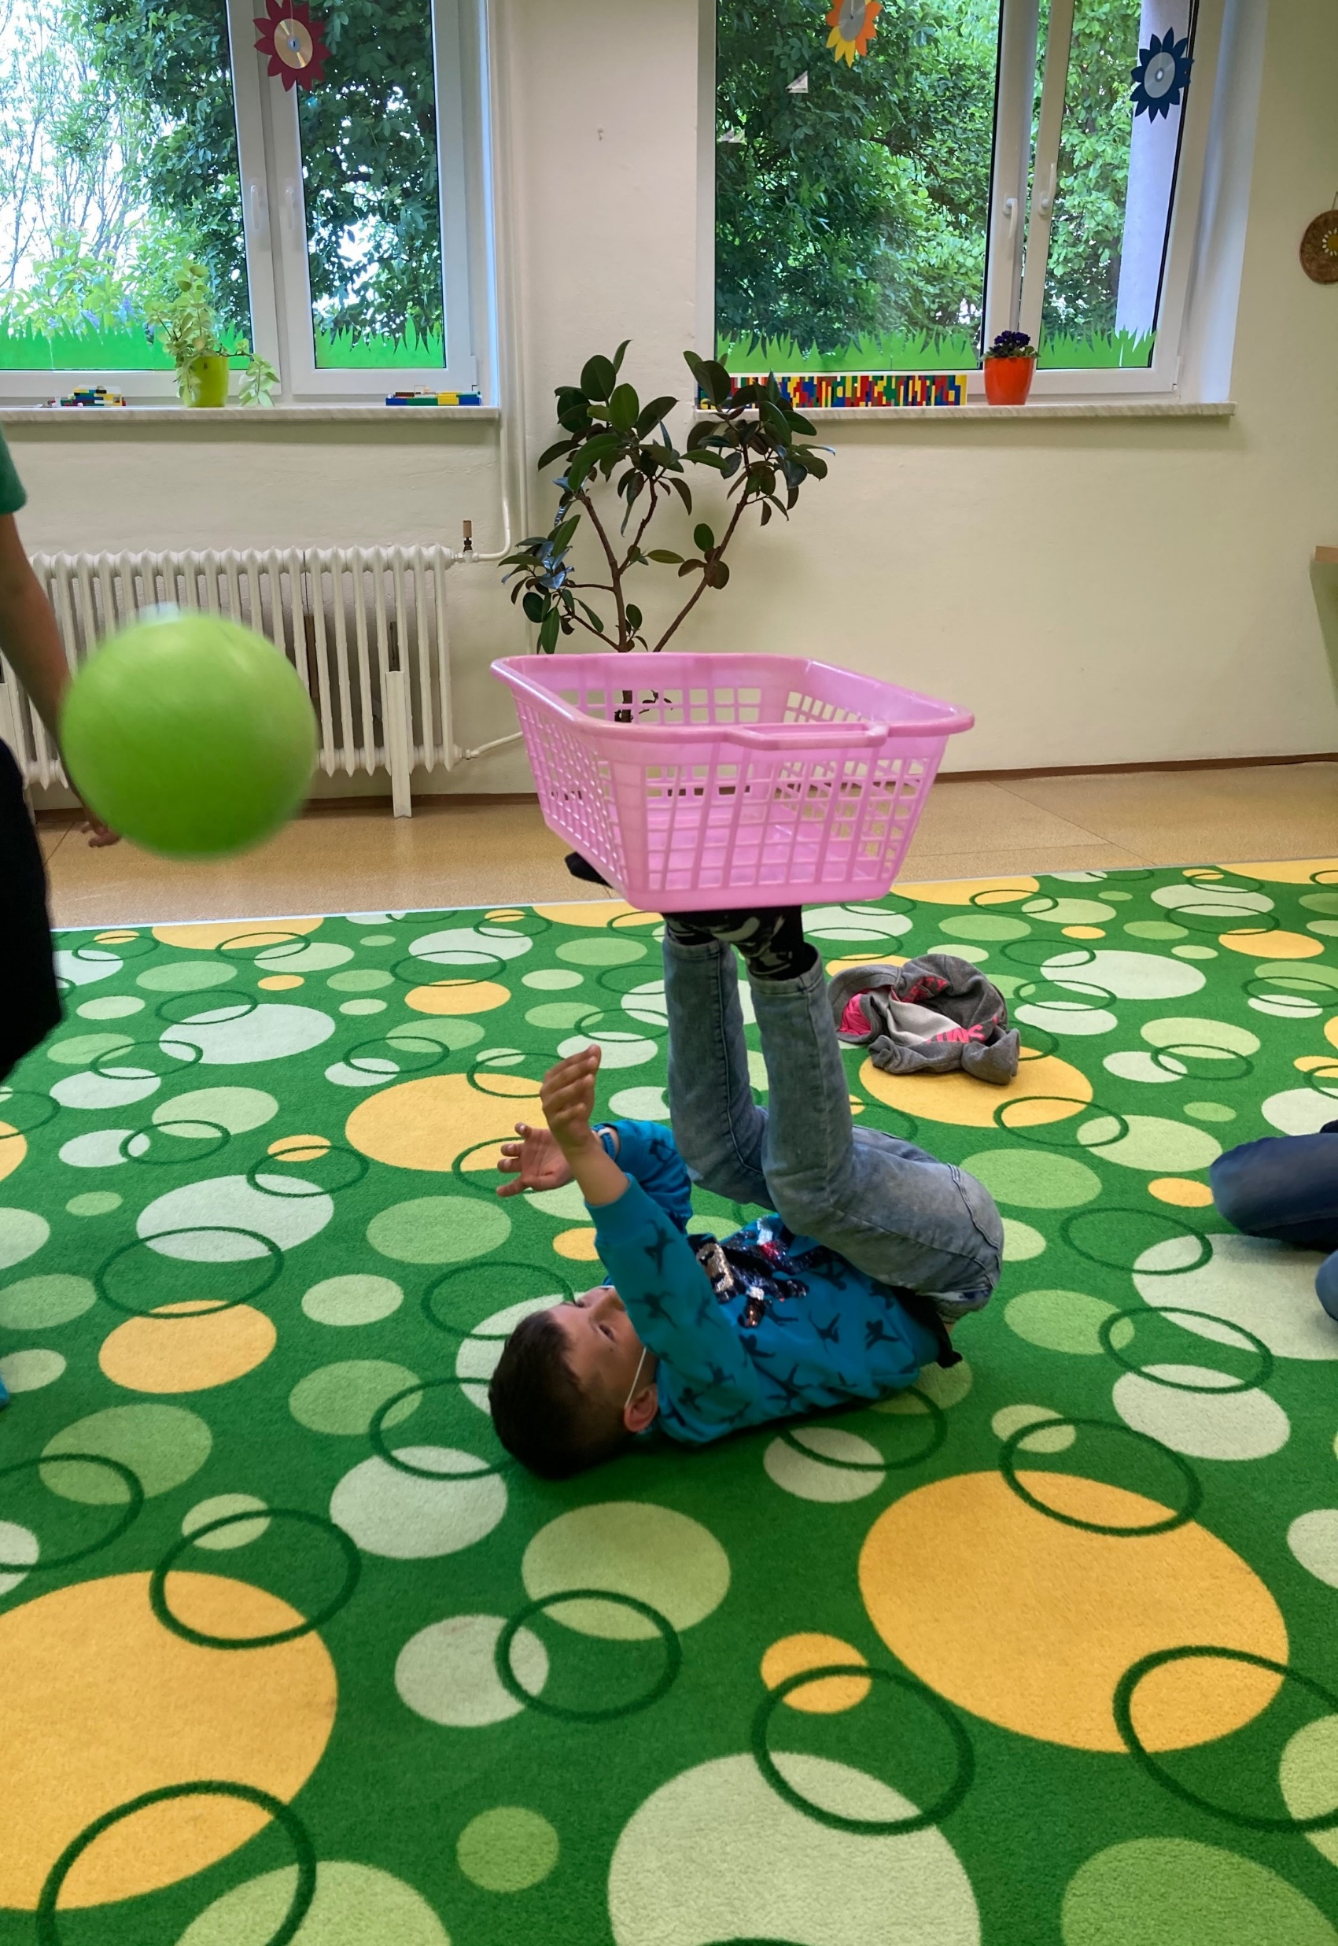

Slide 155
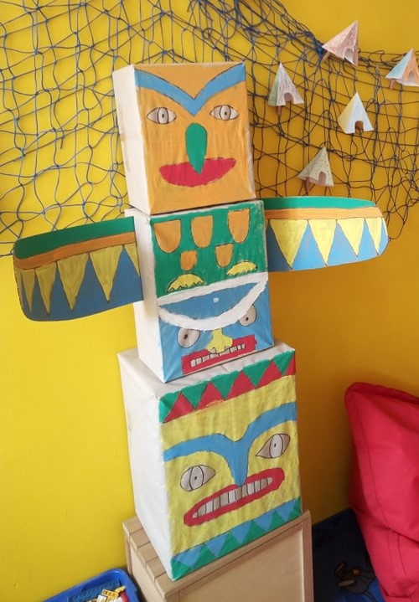

Slide 158
